Slide 1
第12章 综合案例：留言板
12.1系统设计
12.2数据库设计
12.3 公用模块的创建
12.4 用户功能实现
12.5 管理员功能实现
12.6 案例运行演示

Slide 2
12.1系统设计
12.1.1 项目开发背景
12.1.2 系统功能设计
12.1.3 模块功能划分

Slide 3
12.1.1 项目开发背景
随着互联网的发展，越来越多的用户习惯使用互联网进行信息交互，促使越来越多的基于浏览器的应用程序出现，企业可以使用客户端/服务器的开发模型进行系统的开发。
ASP.NET留言板就是为了解决信息交互复杂和交互困难的问题的而诞生的。为了解决现有的企业中企业与用户信息反馈困难等情况，让企业能够更加方便地同用户进行信息交互，在进行了充分调研的情况下进行此ASP.NET留言板的开发，以解决现有的企业难题。
本留言板可以加强现有的企业和用户之间的信息交互，解决企业和用户沟通不便的难题，用户能够使用留言板进行信息的反馈，企业能够通过留言板及时地获取用户的相关意见和相关数据。

Slide 4
12.1.2 系统功能设计
1. 浏览留言信息
  用户可以在相应的留言页面进行留言信息的浏览，包括对企业产品的意见以及功能反馈等。用户能够通过导航栏进行不同留言类别的跳转。
2. 用户功能模块
  在用户进行留言之前，必须进行注册和登录等操作，如果用户没有登录就不能够进行留言操作，用户登录或注册后可以添加留言和查看留言，此外，用户还可以查看和修改自己的个人信息。
3. 管理员管理
  管理员可回复留言，对于不良的留言可以进行删除操作，也可对用户信息进行编辑和删除操作。

Slide 5
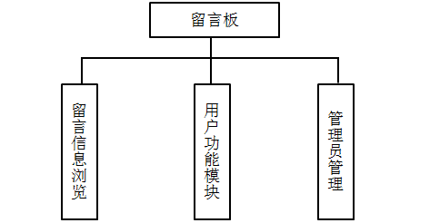
12.1.3 模块功能划分
系统功能模块划分
  系统总体功能包括留言信息浏览、用户功能以及管理员管理等功能，系统功能模块如图所示。

Slide 6
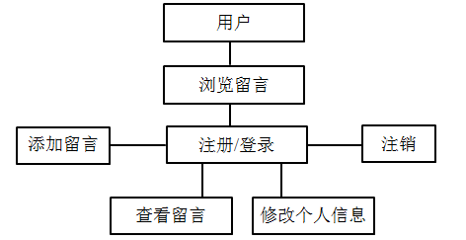
12.1.3 模块功能划分
用户功能模块
  用户未登录时，可以访问页面浏览留言信息，当用户要进行留言时就必须登录，如果用户事先没有任何账号信息可以进行注册，注册完成后会跳转到登录页面进行登录操作，如果用户已经存在账号就能够直接登录进行操作。
  在用户注册或登录后就可以进行留言的添加和查看及修改个人信息，添加后的留言能够提交给管理员回复。用户功能模块划分如图所示。

Slide 7
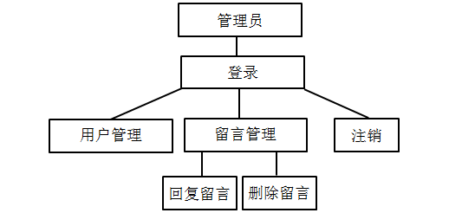

12.1.3 模块功能划分
管理员管理模块
  管理员可以查看留言并进行留言管理和用户管理，在管理员管理之前也需要进行登录操作，以验证管理员身份的正确性。当管理员验证通过后可以进行相应的管理操作，管理员管理功能模块划分如图所示。

Slide 8
12.2 数据库设计
12.2.1 数据库的分析
12.2.2 数据表的创建
12.2.3 关系的创建

Slide 9
12.2.1 数据库的分析
设计数据库表的功能
设计的数据库包括四个表，功能分别如下：
  用户表：用于存放用户的信息并进行用户信息的管理。
  管理员表：用于存放管理员的信息并在管理员登录时进行数据验证。
  留言表：用于存放留言信息。
  留言分类表：用于进行留言分类。
其中留言信息表和留言的分类表用于描述留言项目，一个企业留言板不只包含一个留言页面，留言分类和留言表一起描述留言项目，这样能够增加留言板系统的扩展性，管理员可以创建多个留言分类进行留言管理。

Slide 10
12.2.1 数据库的分析
留言表的字段设计
留言信息表用于描述用户留言信息，留言表中的信息为最主要的数据，在进行留言呈现时呈现的就是此数据表中的数据。留言信息表的字段设计如下所示：
  留言编号：用于标识留言的编号，为自动增长的主键。
  留言标题：用户留言的标题。
  留言名称：用户名。
  留言时间：用户留言的时间。
  留言内容：用户留言的内容。
  管理员名称：管理员名。
  回复时间：管理员回复留言的时间。
  回复内容：管理员回复的内容。
  所属留言分类：用户留言所属的分类。
  所属用户：留言所属的用户ID。

Slide 11
12.2.1 数据库的分析
留言分类表的字段设计
为了能够将留言数据进行分类，需要创建留言分类表，其字段设计如下所示：
  分类编号：用于标识留言分类的编号，为自动增长的主键。
  分类名称：用于描述分类的名称，例如“客户服务”等
管理员表的字段设计
在用户留言后，管理员可以对这些信息进行管理，管理员在进行管理时也需要进行登录操作，管理员信息表的字段设计如下所示：
  管理员编号：用于标识管理员信息，为自动增长的主键。
  管理员用户名：用于标识管理员用户名。
  管理员密码：用于标识管理员的密码。

Slide 12
12.2.1 数据库的分析
用户表的字段设计
在进行留言前，用户必须要登录，如果不能登录就必须要注册，可以使用注册模块进行注册功能的实现，注册模块中用户信息表的字段设计如下所示：
  用户名：用于保存用户的用户名。
  密码：用于保存用户的密码。
  性别：用于保存用户的性别。
  QQ：用于保存用户的QQ信息。
  个性签名：用于展现用户的个性签名等资料。
  备注：用于保存用户的备注信息。
  用户在注册后就能够进行登录，登录后的用户将能够通过留言页面进行信息发布和反馈。

Slide 13
12.2.2 数据表的创建
在SQL Server中创建数据库guestbook.mdf，然后在库中分别创建留言表、留言分类表、用户表和管理员表。
  留言表gbook各字段的意义如下所示：
    id：用于标识留言本的编号进行索引，为自动增长的主键。
    title：用户留言的标题。
    name：用户的名称。
    time：用户留言的时间。
    content：用户留言的内容。
    reptitle：管理员回复留言的标题。
    admin：管理员的名称。
    reptime：管理员回复留言的时间。

Slide 14
12.2.2 数据表的创建
在SQL Server中创建数据库guestbook.mdf，然后在库中分别创建留言表、留言分类表、用户表和管理员表。
  留言分类表gbook_class各字段的意义如下所示：
    id：用于标识留言本分类的编号，为自动增长的主键。
    classname：用于描述分类的名称，例如“客户服务”等。
  管理员表admin各字段的意义如下所示：
    id：用于标识管理员信息，为自动增长的主键。
    username：用于标识管理员用户名。
    password：用于标识管理员的密码。

Slide 15
12.2.2 数据表的创建
在SQL Server中创建数据库guestbook.mdf，然后在库中分别创建留言表、留言分类表、用户表和管理员表。
  用户表register各字段的意义如下所示：
    id：用于标识用户ID，为自动增长的主键。
    username：用于保存用户的用户名，当用户登录时可通过用户名验证。
    password：用于保存用户的密码，当用户使用登录时可通过密码验证。
    sex：用于保存用户的性别。
    QQ：用于保存用户的QQ/MSN等信息。
    information：用于展现用户的个性签名等资料。
    others：用于保存用户的备注信息。

Slide 16
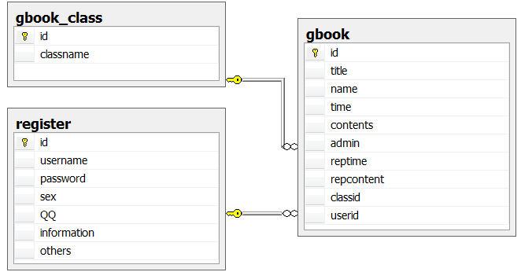
12.2.3 关系的创建
在数据库中需要进行约束，需要约束的表包括用户表、留言表和留言分类表，创建约束无需编写复杂的SQL语句，可以使用SQL Server Management Studio视图创建。
打开SQL Server Management Studio，在对象资源管理器中的数据库节点下找到本留言板的数据库guestbook，展开后右击guestbook下的“数据库关系图”，在弹出的快捷菜单中选择“新建数据库关系图”，弹出“添加表”对话框，依次添加gbook、gbook_class、register三张表。
建立好的关系如图所示。

Slide 17
12.3 公用模块的创建
12.3.1 创建CSS
12.3.2 Web.config的配置
12.3.3 数据访问公用类的创建
12.3.4 创建用户控件

Slide 18
12.3.1 创建CSS
可以使用CSS进行留言板布局的样式控制，通过使用CSS能够将页面代码和布局代码相分离，这样就能够方便地进行系统样式维护。
样式表可以统一存放在一个文件夹中，该文件夹能够进行样式表的统一存放和规划，以便系统可以使用不同的样式表。
右击现有网站，新建一个文件夹css，右击css，在快捷菜单中选择“添加|样式表”，就可以新建一个CSS文件。
通过编写CSS文件能够进行控件和页面的样式控制。
  定义body标签的样式
  定义登录界面样式
  定义注册界面样式
  定义留言板标题界面、主界面、导航界面、左界面、右界面样式
  定义版权界面样式
  定义控件标题、控件内容界面、控件回复界面、定义控件循环表格样式

Slide 19

12.3.2 Web.config的配置
在ASP.NET中Web.config文件提供了自定义可扩展的系统配置，在其中可定义数据库连接字串代码。
在Web.config文件的<configuration>节中加入如下代码：

Slide 20
12.3.3 数据访问公用类的创建
在开发过程中，很多页面需要进行数据库连接和数据的增删改查操作，这些代码会在不同的页面重复出现，而建立数据访问公用类，就可以解决这种代码冗余和重复的问题。
右键单击网站名称，在出现的快捷菜单中依次单击“添加|添加新项”，打开“添加新项”对话框，在中间的模板列表中选择“类”，在名称框中输入类文件名称，单击“添加”按钮后，网站根目录自动创建系统文件夹App_Code用来存放类文件。在类文件中建立数据库连接对象、查询数据返回数据表以及执行增删改操作的方法。

Slide 21
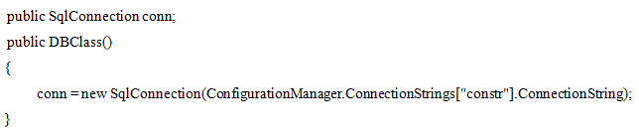
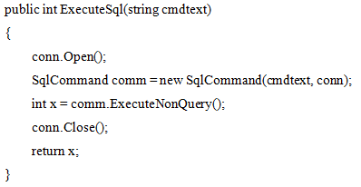
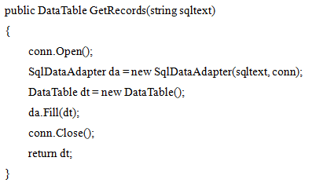
12.3.3 数据访问公用类的创建

Slide 22
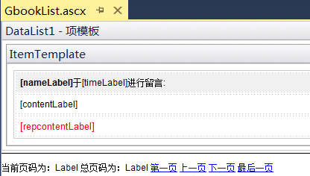
12.3.4 创建用户控件
用户控件是使用现有的服务器控件进行控件的制作，开发和使用比较容易和方便。用户控件使用现有的数据源控件能够方便的进行分页、更新、删除等操作，所以在留言板中可以选择用户控件进行数据呈现。
右键单击网站名称，在出现的快捷菜单中依次单击“添加|添加新项”，打开“添加新项”对话框，在中间的模板列表中选择“Web用户控件”，在名称框中输入文件名称GbookList.ascx。

Slide 23
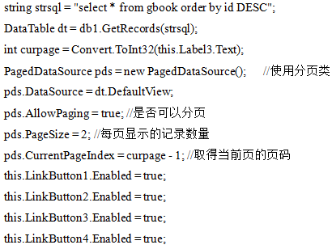
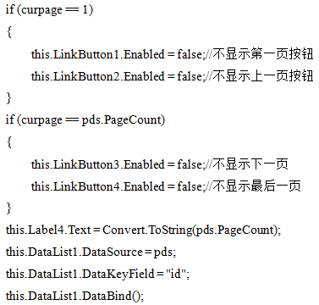
12.3.4 创建用户控件
自定义bind（）方法进行留言信息的分页及查看。分页使用PagedDataSource类。

Slide 24
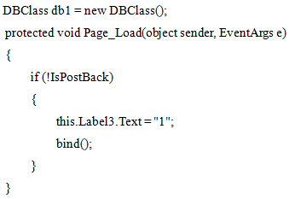
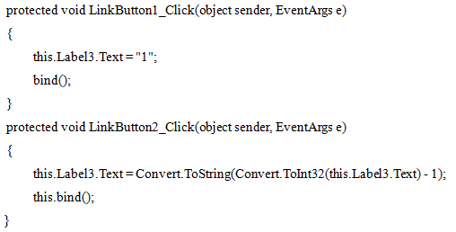
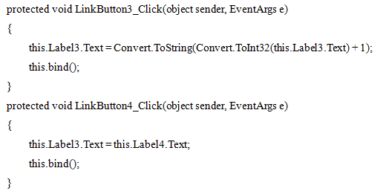
12.3.4 创建用户控件
页面首次加载及各按钮的click事件代码如下所示。

Slide 25
12.4 用户功能实现
12.4.1 用户注册
12.4.2 用户登录
12.4.3 用户留言
12.4.4 查看留言
12.4.5 用户信息查看
12.4.6 用户信息修改
12.4.7 用户注销

Slide 26
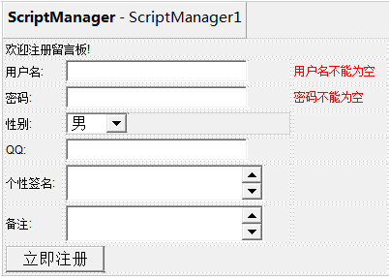
12.4.1 用户注册
用户在留言之前需要进行登录，如果用户没有账号就需要在登录之前进行注册操作。
在用户注册时，用户名和密码为必填项，而其他为选填项目，当用户单击按钮控件进行注册时，会执行相应的注册事件进行数据库操作。

Slide 27
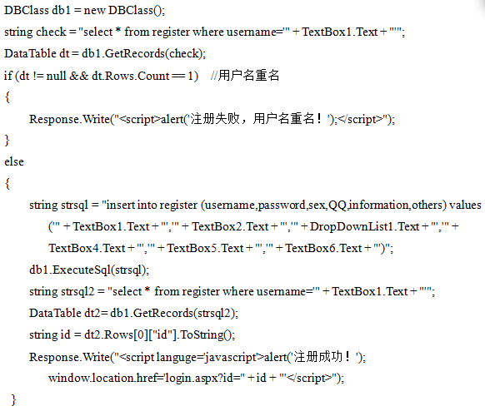
12.4.1 用户注册
把选择性别的下拉列表放在AJAX控件中，避免当其自动回发时导致密码框中的数据消失，“立即注册”按钮的Click事件代码如下所示。

Slide 28
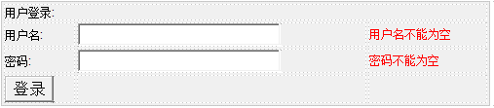
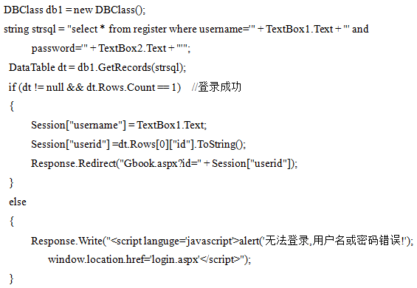
12.4.2 用户登录
Notes:
登录成功后，用Session变量记录用户名和密码，然后转向留言页面。

Slide 29
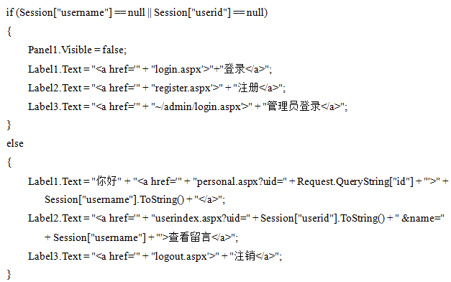
12.4.3 用户留言
用户登录成功后，可以进入留言页面，在该页面可以查看留言、添加留言、注销，还可以进入个人信息修改页面。
在留言功能实现前，首先需要判断用户是否注册或登录，如果用户没有注册或登录，那么用户就只能查看留言而无权进行留言；如果进行注册并登录，则用户在留言页面能够进行留言操作。
在页面加载时必须对用户的身份进行验证判断。

Slide 30
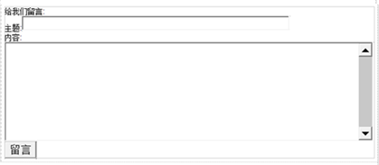
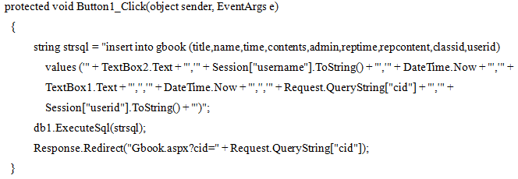
12.4.3 用户留言
“留言”按钮的click事件代码：

Slide 31
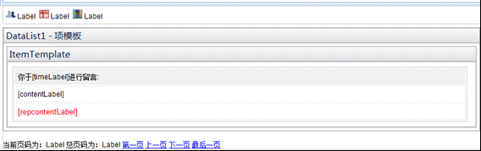
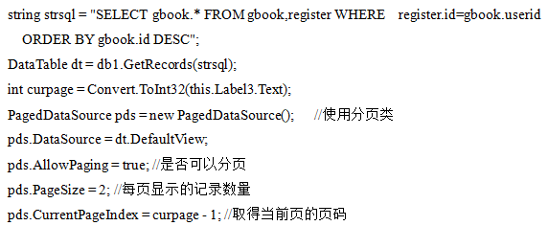
12.4.4 查看留言
用户登录后进入留言页面，可以单击“查看留言”导航超链接查看自己的留言，查看留言页面seebook.aspx的设计视图如图所示。

Slide 32
12.4.5 用户信息查看
用户登录后，可以查看自己的信息，在用户信息界面，用户不仅能够查看自己的用户信息，还能够通过SQL语句对留言信息查询进行数据的统计。
当页面加载时，先获取跳转前的页面传递过来的用户id进行数据查询。
在查询完成后，将查询的数据值填充到控件中以便能够呈现在客户端浏览器中。
在查询了用户数据后，还需要通过用户的用户名进行数据库中留言数据的统计，以便用户能够快速查看自己的留言统计信息
单击“修改资料”超链接就跳转到用户信息修改页面。

Slide 33
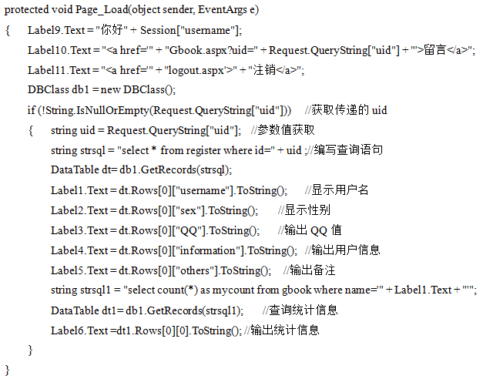
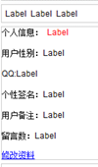
12.4.5 用户信息查看

Slide 34
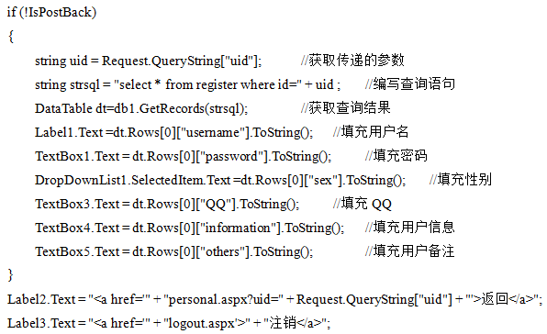
12.4.6 用户信息修改
当modi.aspx页面加载时，把相关信息呈现在对应的控件中，并显示相应的导航超链接。

Slide 35
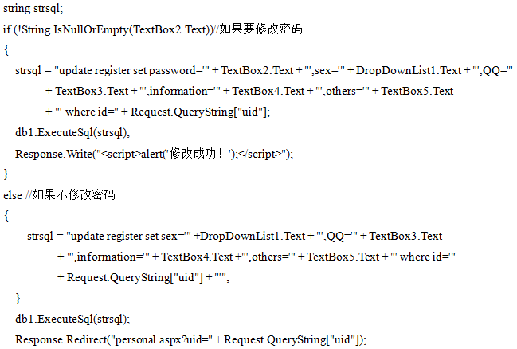
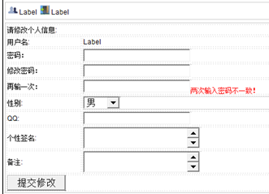
12.4.6 用户信息修改
如果要修改个人信息，把相关信息修改好后，单击“提交修改”按钮，其Click事件代码如下所示。

Slide 36
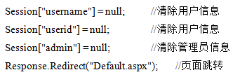
12.4.7 用户注销
当用户登录后并执行了相应的操作后，用户可以选择注销操作进行注销以保证用户信息的安全。
不仅是注册用户能够执行注销操作，管理员也同样能够执行注销操作。
当执行了注销操作后，用户的所有信息将会被清除。
“单击“注销”超链接，转向logout.aspx页面，该页面的Page_Load事件代码如下所示：
Notes:
当用户执行注销操作时，系统只需要将相应的Session对象的值赋值为null即可，当系统的某些页面被加载时，会判断该用户未登录。

Slide 37
12.5 管理员功能实现
12.5.1 管理员登录
12.5.2 管理员主界面
12.5.3 回复留言
12.5.4 删除留言
12.5.5 用户管理

Slide 38
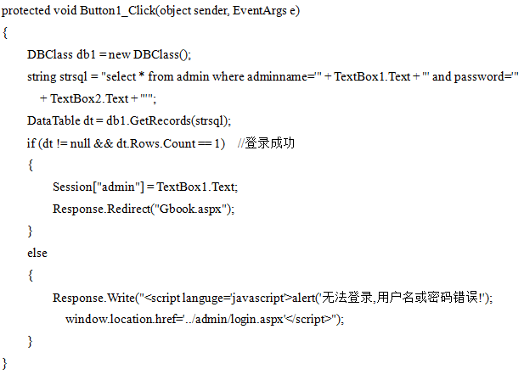
12.5.1 管理员登录
在网站根文件夹下新建一个文件夹admin，所有管理员功能页面都放在其中。管理员登录界面与用户登录界面设计相同。

Slide 39
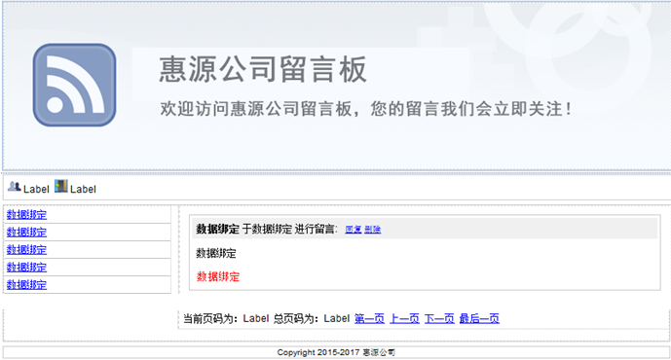
12.5.2 管理员主界面
管理员登录后进入管理员主界面Gbook.aspx，该页面使用了一个用户控件，该用户控件与12.3.4节中的用户控件不同在于增加了“回复”和“删除”超链接，另外没有留言界面。
Gbook.aspx页面功能主要依靠用户控件GbookList.ascx来实现，该用户控件的后台代码与12.3.4节所创建的用户控件后台代码相似，在此略过。
Notes:
Gbook.aspx页面的后台代码很简单，就是设置两个导航链接。

Slide 40
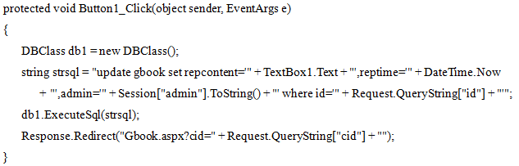
12.5.3 回复留言
当管理员在管理员主界面单击“回复”超链接时，会跳转到回复页面reply.aspx，该页面能够执行相应留言的回复。
在回复页面，程序通过传递过来的参数进行更新操作，完成后跳转到管理员主界面。

Slide 41
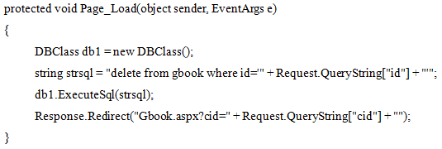
12.5.4 删除留言
在执行回复和删除操作时，页面通过获取cid参数进行页面的跳转，通过获取id参数进行相应的数据处理。删除页面并不需要进行数据的呈现或HTML的呈现，只需要进行数据的处理，所以无需设计前台界面。

Slide 42
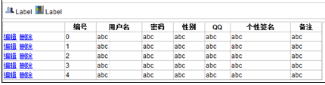
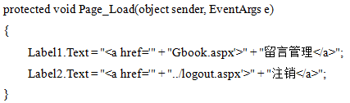
12.5.5 用户管理
用户管理页面usermanage.aspx的设计比较简单，结合使用数据源控件SqlDataSource和数据显示控件GridView，无需后台代码就可实现用户表的编辑和删除功能，在页面加载时，只需要设置两个导航链接。

Slide 43
12.6 案例运行演示
12.6.1 准备基本数据
12.6.2 主页运行效果演示
12.6.3 用户功能演示
12.6.4 管理员功能演示

Slide 44
12.6.1 准备基本数据
在进行留言板运行前，应保证基本的数据是存在的。首先需要添加管理员，管理员的添加可以在SQL Server Management Studio视图状态下添加也可以执行SQL语句进行添加。执行SQL语句添加管理员代码如下所示：
  INSERT INTO admin (adminname,password) VALUES (‘admin’,’admin’)
上述代码创建了一个名字为admin，密码为admin的管理员，使用该用户名和密码能够登录到管理员主界面进行管理员的相关操作。除了需要准备管理员数据以外，还需要准备留言分类数据，其SQL语句如下所示：
  INSERT INTO gbook_class (classname) VALUES (‘客户服务’)
  INSERT INTO gbook_class (classname) VALUES (‘最新产品’)
  INSERT INTO gbook_class (classname) VALUES (‘意见反馈’)

Slide 45
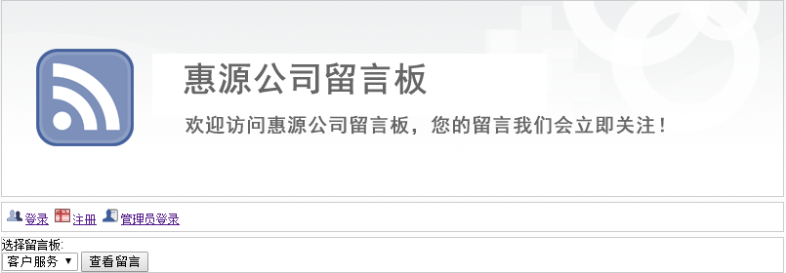
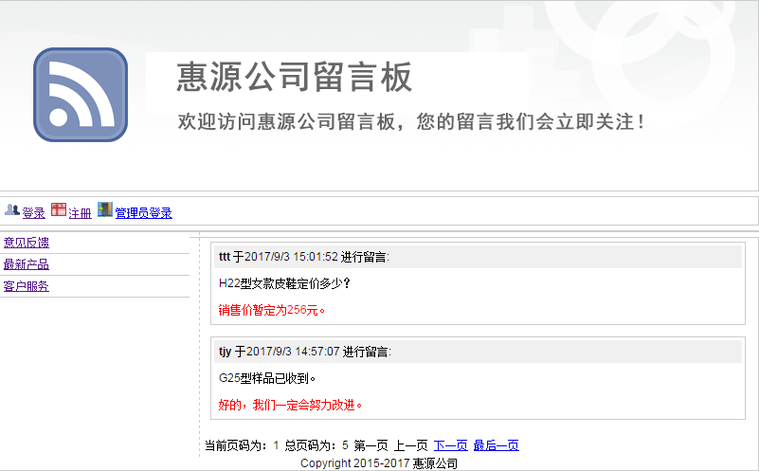
12.6.2 主页运行效果演示
包括未注册或登录的用户都可以单击“查看留言”按钮查看留言。

Slide 46
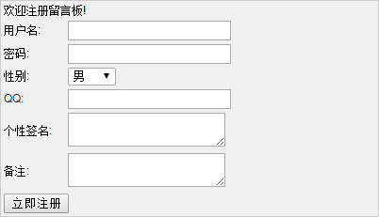
12.6.3 用户功能演示
用户注册功能演示
  单击“注册”超链接，页面转向注册页面register.aspx，在该页面用户填写各项个人信息，其中用户名和密码不能为空，填写完毕后单击“立即注册”按钮后就可完成注册。

Slide 47
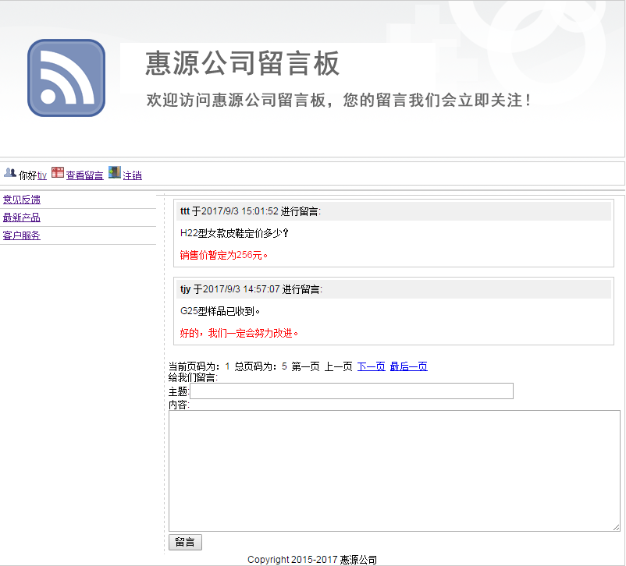
12.6.3 用户功能演示
留言功能演示
  用户登录成功后，进入留言页面Gbook.aspx，在留言页面，用户在左侧导航栏选择留言类别，在右侧留言区域填写留言主题和留言内容，单击“留言”按钮就可添加留言到数据库，然后跳转回本页面，并显示刚刚添加的留言。

Slide 48
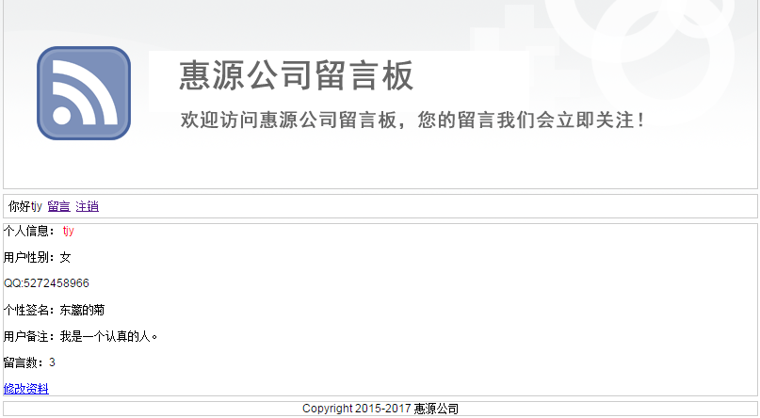
12.6.3 用户功能演示
用户信息查看功能演示
  在留言页面Gbook.aspx的导航栏中单击用户名超链接，页面转向用户信息查看页面personal.aspx，在该页面将显示用户的基本信息及留言统计数。

Slide 49
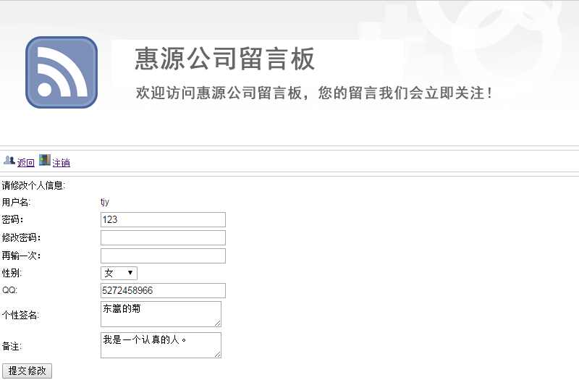
12.6.3 用户功能演示
用户信息修改功能演示
  如果要修改用户信息，就在用户信息查看页面单击“修改资料”链接按钮，页面转向用户信息修改页面modi.aspx。在本页面修改个人信息后，单击“提交修改”后就可修改用户个人信息。单击“返回”按钮后可返回用户信息查看页面。

Slide 50
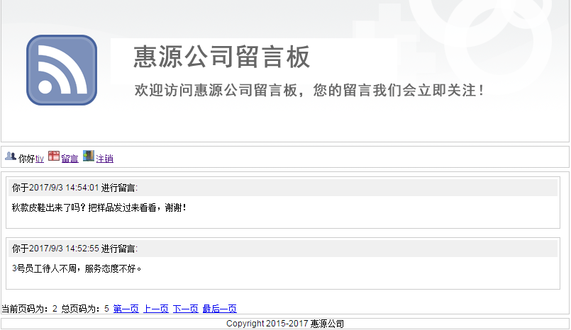
12.6.3 用户功能演示
查看留言功能演示
  在留言页面Gbook.aspx的导航栏中单击“查看留言”超链接，页面可转向查看留言页面seebook.aspx，在该页面用户可查看留言。

Slide 51
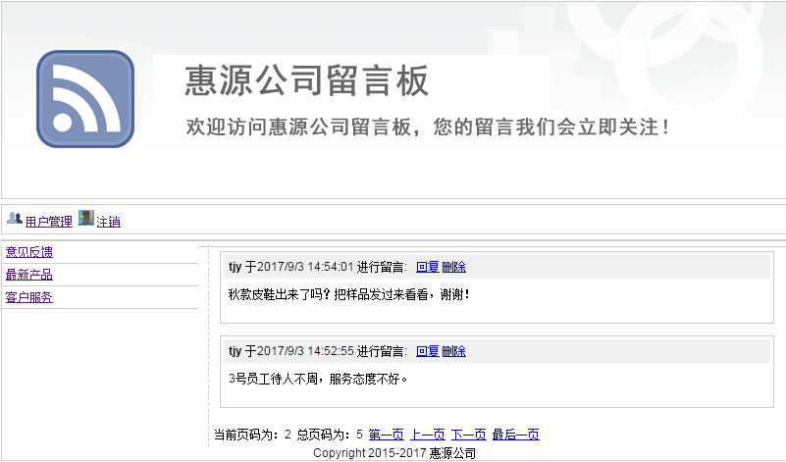
12.6.4 管理员功能演示
管理员主界面运行效果
  管理员登录成功后，进入管理员主界面Gbook.aspx。

Slide 52
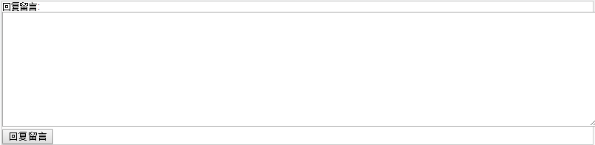
12.6.4 管理员功能演示
留言管理功能演示
  在管理员主界面某条留言后单击“删除”超链接，就可删除该条留言；单击“回复”超链接，页面转向留言回复页面reply.aspx，管理员在该页面回复后单击“回复留言”就可以完成留言回复功能。
  留言回复页面运行效果如图所示。

Slide 53
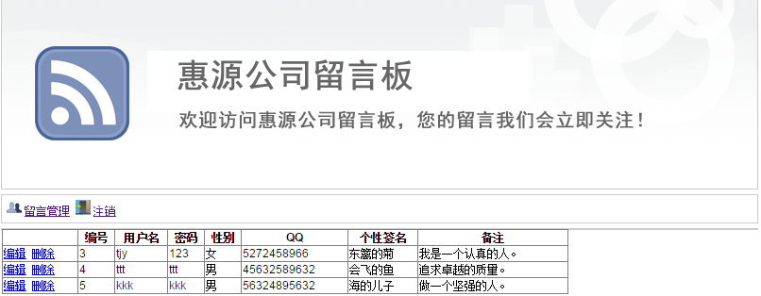
12.6.4 管理员功能演示
用户管理功能演示
  在管理员主界面的导航栏中单击“用户管理”超链接，页面可转向用户管理页面usermanage.aspx，在该页面可以单击“编辑”按钮修改用户信息，单击“删除”按钮可删除用户信息。

